Slide 1
Workshop Prodemos
Dialoog,
Toekomstdenken
& Actie
11 april 2024
Rudolf Kampers

Slide 2
‘And yes, we do need hope,
of course, we do. But the one thing we need more than hope is action. Once we start to act, hope is everywhere. So instead of looking for hope,
look for action. Then, and only then, hope will come.’ Greta Thunberg

Slide 3
Doelen 11 april 2025
Meer inzicht hoe je jongeren kunt begeleiden in dialoog, toekomstdenken & vreedzame acties, m.b.v.:
betekenisvol thema → waarden → vragen → trends → scenariosjabloon → adviezen → actie
Hoe jongerenberaden opzetten & faciliteren: binnen/buiten de klas/school?

Slide 4
Stappen praktijkwijzer Toekomstdenken
Themakeuze: waarden & vragen
Mini-essay ‘Mijn (perfecte) dag in 2035’
Relevante trends onderzoeken: betrouwbare bronnen & categorieën: SPEEDT
Onderzoek: welke trends hebben veel impact? Megatrends?
Scenariosjabloon: vier toekomstscenario’s
Beleidsadviezen & vreedzame acties
Evaluatie actie(s) & project

Slide 5
Wat is een trend?
Een trend is een waarneembare ontwikkeling die over een langere periode een duidelijke stijgende of dalende richting volgt.
Soorten trends
microtrends: bijv. tegelwippen, #metoo, vleesvervangers, …
macrotrends (niet-tastbare verschijnselen): bijv. duurzaam leven, gendergelijkheid, …
mesotrends (tussen macro-micro): bijv. cybercrime, open source, …
megatrends (drijvende krachten, decennia): individualisering, neoliberalisme, populisme transities: fossiel → duurzaam; welvaart → welzijn; ik/individu → wij/gemeenschap

Slide 6
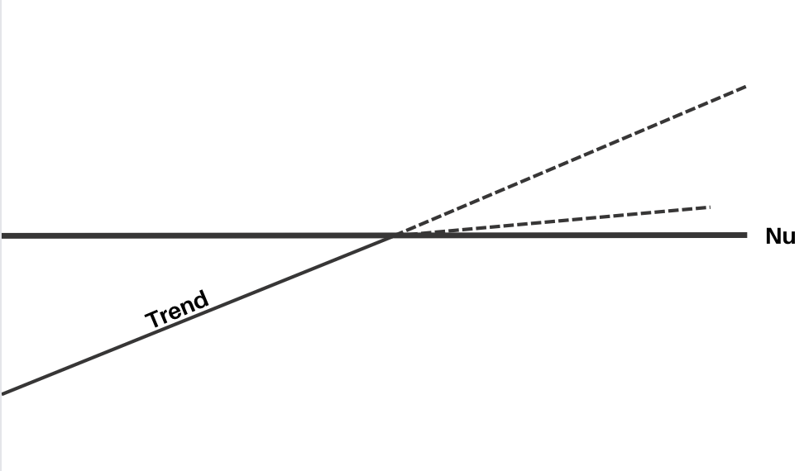
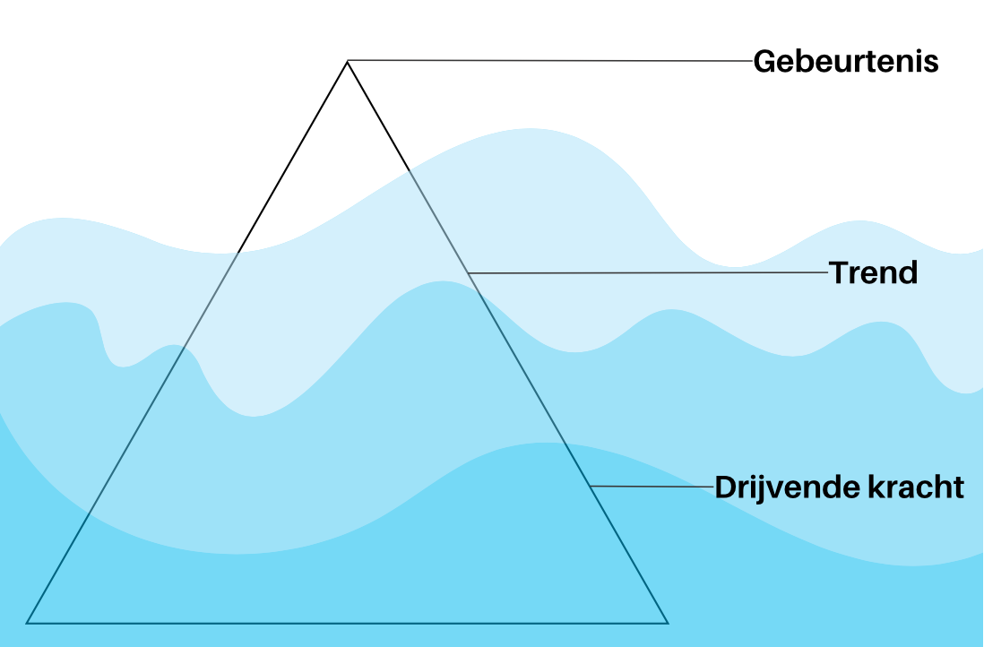
Trends extrapoleren
Onderzoek ook tegenkrachten/-trends!

Slide 7
Online op zoek naar trends
& categoriseren
Samenleving | Politiek | Economisch | Ecologisch | Demografisch | Technologisch
Stappen per groepje:
Verdeel bovengenoemde categorieën onder groepsleden
Ieder groepslid gaat online op zoek naar 1 of 2 trends in zijn/haar categorie Maak gebruik van betrouwbare bronnen voor iedere trend!
Ga met elkaar na welke trends veel impact hebben op de toekomst
Ga met elkaar na welke onderliggende krachten bepalend zijn voor het verloop van een of meerdere trends

Slide 8
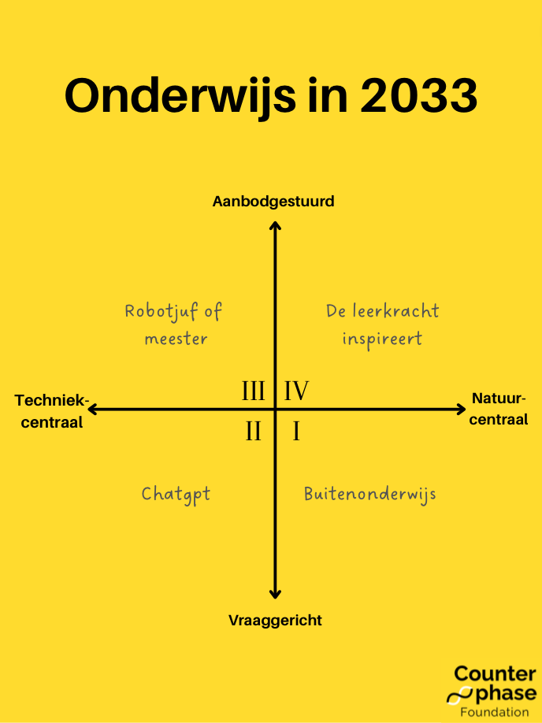
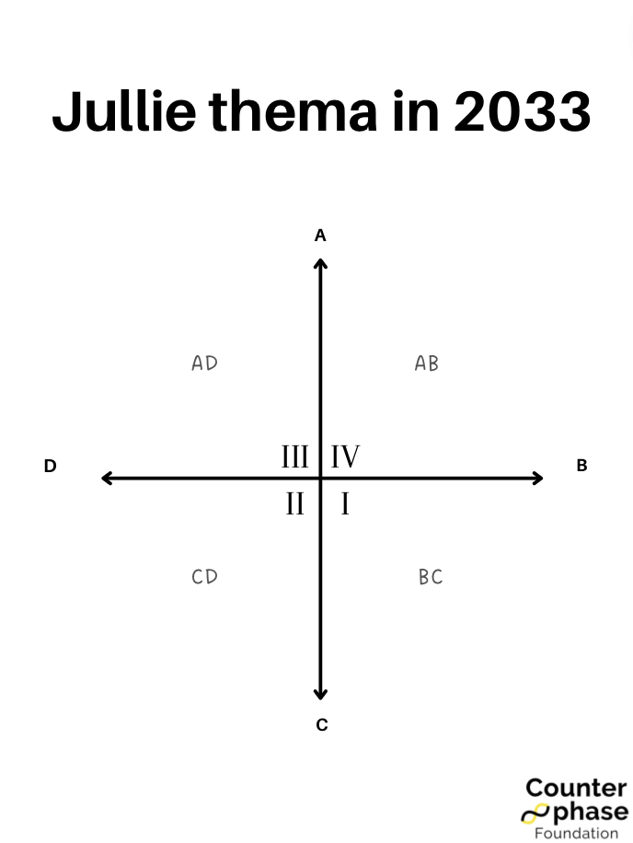
Een scenariosjabloon creëren
Stappen:
1) Neem 2 megatrends (assen)
2) Formuleer de uiteinden van de assen met neutrale, tegenovergestelde begrippen.

Slide 9
Onderzoek van de scenario's
Onderzoek de volgende drie vragen:
Wat is het meest wenselijke scenario? Waarom?
Wat is het onwenselijke scenario/doemscenario? Waarom?
Wat is het meest waarschijnlijke scenario? Waarom?
Welke pakkende naam – met emotionele lading – kunnen we ieder scenario geven?

Slide 10
Beleidsadviezen
Wat moeten we vanaf vandaag doen:
om het meest gewenste scenario (eerder) te realiseren?
om het ongewenste scenario te vermijden?
om het meest waarschijnlijk scenario te laten opschuiven naar het meest gewenste scenario?
om de positieve gevolgen van trend X, Y, Z, … te bevorderen?
om de negatieve gevolgen van trend X, Y, Z, … af te vlakken of om te buigen?

Slide 11
Presentaties
De 4 scenario’s uitwerken in een nieuw verhaal, gerelateerd aan het thema, met als centrale vraag:
'Hoe ziet mijn (werk-)dag er in 2035 uit in dit scenario?'
Onderzoek en overleg hoe een aantrekkelijke creatieve presentatie van ieder scenario er uit kan zien, bijvoorbeeld:
Een filmscenario
Een nieuwsuitzending
Een kunstuiting (theater, verhaal, rap, gedicht, …)
…

Slide 12
Vreedzame acties
Onderzoek samen welke vreedzame acties impact kunnen hebben om het gewenste scenario (eerder) te realiseren en het ongewenste scenario te vermijden.
Tip: maak gebruik van de presentaties & de geformuleerde beleidsadviezen

Slide 13
Evaluatie
Vragen?
Jongerenberaden opzetten?
Kijk op: www.counterphase.com
Of stuur een mail naar: rudolf@lerenfilosoferen.nl

Slide 14
‘In de opvoeding wordt beslist
of wij genoeg van de wereld houden om er verantwoordelijkheid voor op te nemen en haar meteen ook te redden van de ondergang die, zonder de komst van de nieuwen en de jongeren,
onvermijdelijk zou zijn.’
Hannah Arendt, Tussen verleden & toekomst, 1968

